Slide 1
RODO w NGO
Działamy na rzecz III sektora

Slide 2
Pamiętajmy:
RODO dotyczy organizacji pozarządowych
Wdrożenie RODO nie wymaga dużych trudności
Nie należy bać się RODO
…Ale kiedyś może ono nas dopaść

Slide 3
Pamiętajmy:
Dokumenty trzymamy w bezpiecznym miejscu
Umieszczamy klauzule RODO
Nie przekazujemy danych osobowych
Nie kupujemy danych

Slide 4
Czym są dane osobowe?

Slide 5
Przykłady danych osobowych
NGO
Imię i nazwisko
Numer PESEL
Adres mailowy
Wizerunek
Numer telefonu
Imiona i nazwiska członków organizacji
Numery rachunków bankowych
Adresy mailowe sympatyków
Zdjęcia koordynatorów projektu na stronie
Adresy mailowe podane do newslettera

Slide 6
Dane osobowe
Dane zwykłe – Są to wszystkie dane osobowe, które nie należą do szczególnych kategorii danych (danych wrażliwych). Ich przetwarzanie oparte jest na zwykłych zasadach. (np. imię i nazwisko, numer telefonu, numer PESEL, adres mailowy)

Slide 7
Dane wrażliwe
Dane szczególnych kategorii (zwane dalej danymi wrażliwymi) – RODO przewiduje zamknięty katalog szczególnych kategorii danych, których przetwarzanie jest zabronione poza sytuacjami wymienionymi w unijnym rozporządzeniu. Należą do nich:
Pochodzenie rasowe lub etniczne;
Poglądy polityczne;
Przekonania religijne lub światopoglądowe;
Przynależność do związków zawodowych;
Przetwarzanie danych genetycznych;
Przetwarzanie danych biometrycznych w celu jednoznacznej identyfikacji osoby fizycznej;
Przetwarzanie danych dotyczących zdrowia;
Przetwarzanie danych dotyczących seksualności lub orientacji seksualnej osoby fizycznej.
(art. 9 ust. 1 RODO)

Slide 8
RODO co do zasady zabrania przetwarzania danych wrażliwych!
Chyba że, wystąpi jeden z warunków określonych w art. 9 ust. 2 RODO:
zgoda osoby, której dane dotyczą.
przetwarzanie jest niezbędne do wypełnienia obowiązków i wykonywania szczególnych praw przez administratora lub osobę, której dane dotyczą, w dziedzinie prawa pracy, zabezpieczenia społecznego i ochrony socjalnej.
przetwarzanie jest niezbędne do ochrony żywotnych interesów osoby, której dane dotyczą.

Slide 9
Czym jest przetwarzanie danych osobowych?

Slide 10
Przetwarzanie danych osobowych
Przetwarzanie danych osobowych - oznacza operację lub zestaw operacji wykonywanych na danych osobowych lub zestawach danych osobowych w sposób zautomatyzowany lub niezautomatyzowany.
(art. 4 pkt 2 RODO)

Slide 11
Przetwarzanie danych osobowych
Przetwarzanie to:
Zbieranie;
Utrwalanie;
Organizowanie;
Porządkowanie;
Przechowywanie;
Adaptowanie lub modyfikowanie;
Pobieranie;
Przeglądanie;
Wykorzystywanie;
Ujawnianie poprzez przesyłanie;
Rozpowszechnianie lub innego rodzaju udostępnianie;
Dopasowywanie lub łączenie;
Ograniczanie;
Usuwanie lub niszczenie;

Slide 12
Podstawy przetwarzania danych osobowych
Zgoda osoby której dane dotyczą
Czynności niezbędne do zawarcia lub wykonania umowy
Wypełnienie obowiązku prawnego ciążącego na administratorze
Ochrona żywotnych interesów osoby
czynności niezbędne do wykonania zadania realizowanego w interesie publicznym lub w ramach sprawowania władzy publicznej powierzonej administratorowi
Prawnie uzasadniony interes administratora lub osoby trzeciej
(art. 6 RODO)

Slide 13
Zgoda na przetwarzanie danych osobowych
Przyjmuje się, że zgodą jest dobrowolne, świadome, konkretne i jednoznaczne okazanie woli, osoby której dane dotyczą. Zgoda powinna przyjąć formę oświadczenia lub działania wyraźnie potwierdzającego przetwarzanie jej danych osobowych. Aby zgoda była wiążąca powinna spełniać następujące przesłanki: Dobrowolność - osoba zainteresowana wyrażeniem zgody musi mieć możliwość dokonania wyboru, zgoda nie może być w żaden sposób wymuszona. Przyjmuje się również, że odmowa wyrażenia zgody nie może powodować negatywnych konsekwencji dla osoby zainteresowanej; Konkretność - zgoda musi precyzyjnie określać cel przetwarzania danych. Niedopuszczalne są zgody o charakterze ogólnym czy nieprecyzyjnym

Slide 14
Zasady przetwarzania danych osobowych
Zasada ograniczenia czasowego
Zasada bezpieczeństwa
Zasada rozliczalności
Zasada zgodności z prawem
Zasada celowości
Zasada minimalizacji danych
Zasada prawidłowości
(art. 5 RODO)

Slide 15
Podstawowe prawa jednostki
Prawo do informacji i obowiązek informacyjny
Prawo dostępu do danych
Prawo do sprostowania danych
Prawo do bycia zapomnianym
Prawo do ograniczenia przetwarzania danych osobowych
Prawo do przenoszenia danych
Prawo do sprzeciwu
(art. 12 – 21 RODO)

Slide 16
Gdzie szukać informacji?

Slide 17
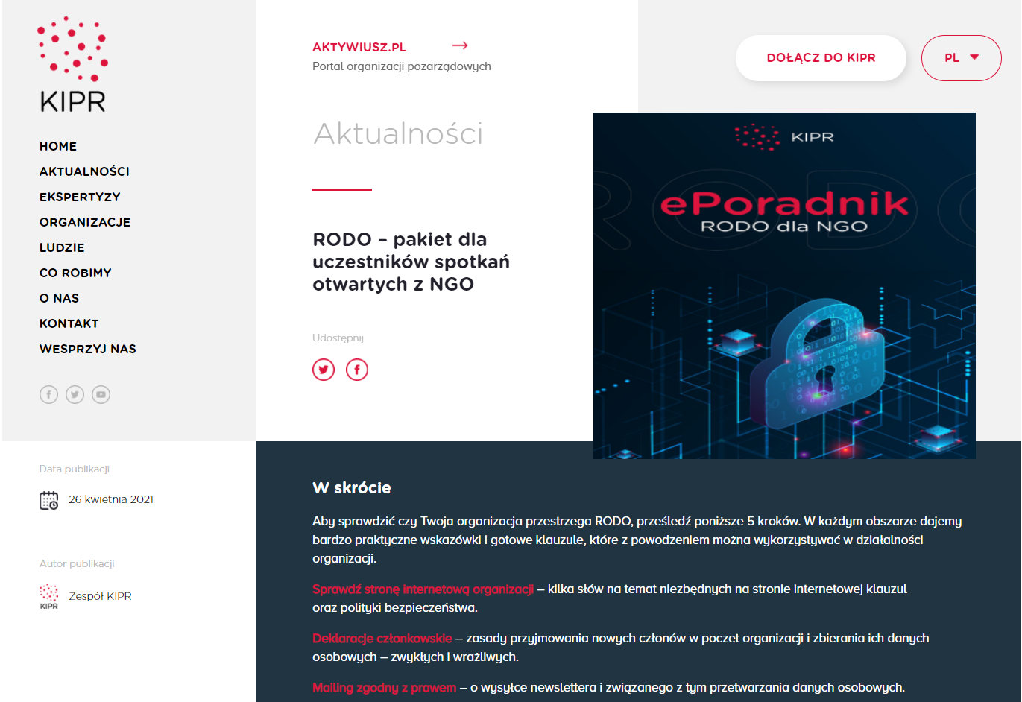

Slide 18
Dziękuję!
Karol Handzel
Związek Stowarzyszeń Konfederacja Inicjatyw Pozarządowych Rzeczypospolitej
Karol.handzel@konfederacjaipr.pl
Autor prezentacji:
Łukasz Dudek

